Slide 1
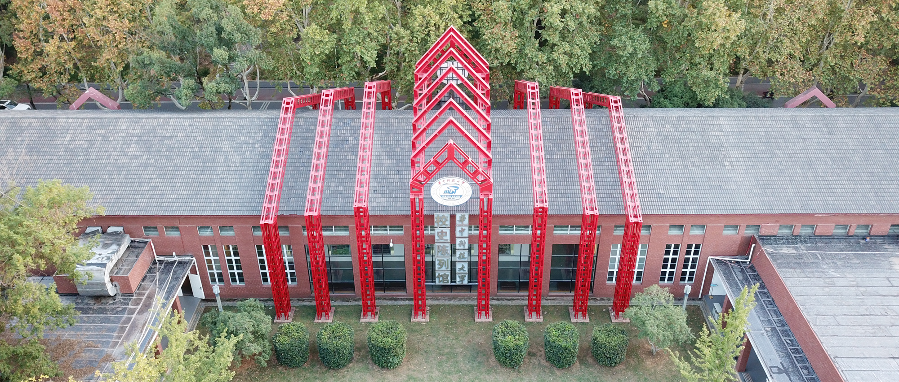

用于置换注入的纳秒级条带冲击器研制
樊宽军教授团队
华中科技大学 2026.07

Slide 2
报告提纲
背景介绍
物理设计
工程设计与样机加工
工作总结

Slide 3

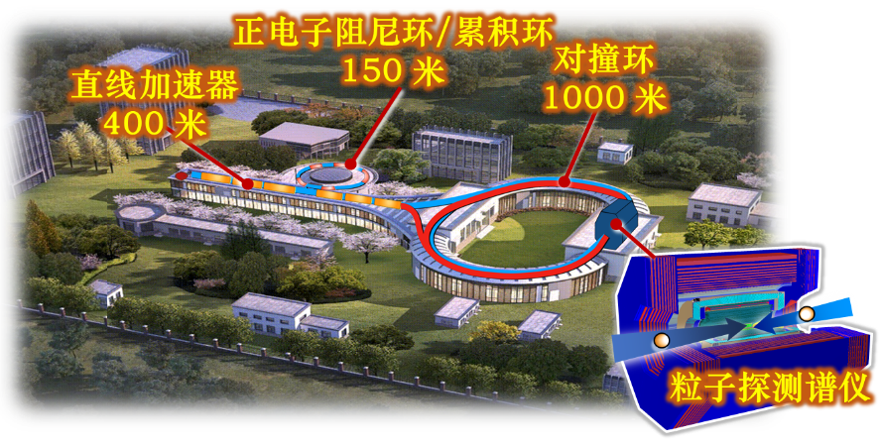
超级陶粲装置
正负电子对撞机：开展粒子物理实验研究的最有效途径之一
超高亮度正负电子加速器关键技术是实现超高峰值亮度、高效获取实验数据的保障
超级陶粲装置概念设计图
北京正负电子对撞机BEPCII
质心能量：2-4.6GeV
对撞亮度：1×10³³cm⁻²s⁻¹
超级陶粲装置STCF
质心能量：2-7GeV
对撞亮度：0.5×10³⁵cm⁻²s⁻¹
换代
元件老化、对撞亮度和质心能量无法提高
对撞亮度提升了50倍，质心能量范围更宽

Slide 4
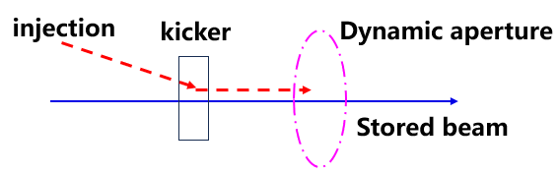
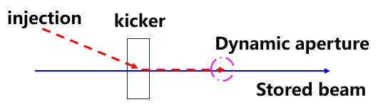
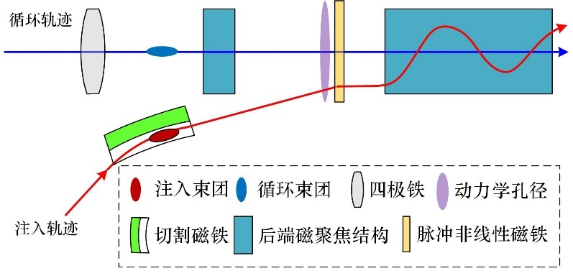
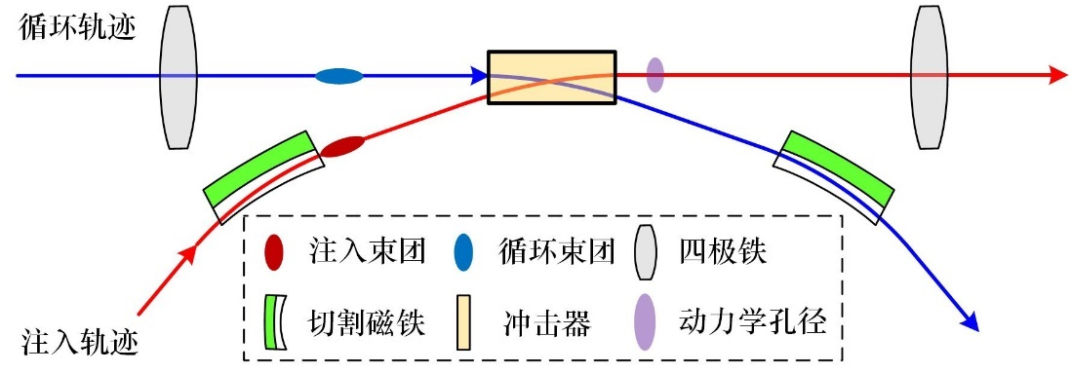
离轴注入和在轴注入方案
聚焦动力学孔径小的注入方法所面临的技术困难，针对其关键技术开展研究。
阻尼环，累积环（或对撞环）注入
对撞环注入
关键：冲击磁铁
离轴注入方案
在轴注入方案

Slide 5
国内外研究现状：
1997年
俄罗斯BINP研制了第一台条带型冲击磁铁。
2006年
意大利INFN-LNF提出，用锥形过渡段降低束流耦合阻抗。
2007年
日本KEK提出了使用多个短冲击磁铁组合以获得更快响应。
2014年
美国LNBL提出使用“fender”结构降低共模阻抗。

Slide 6
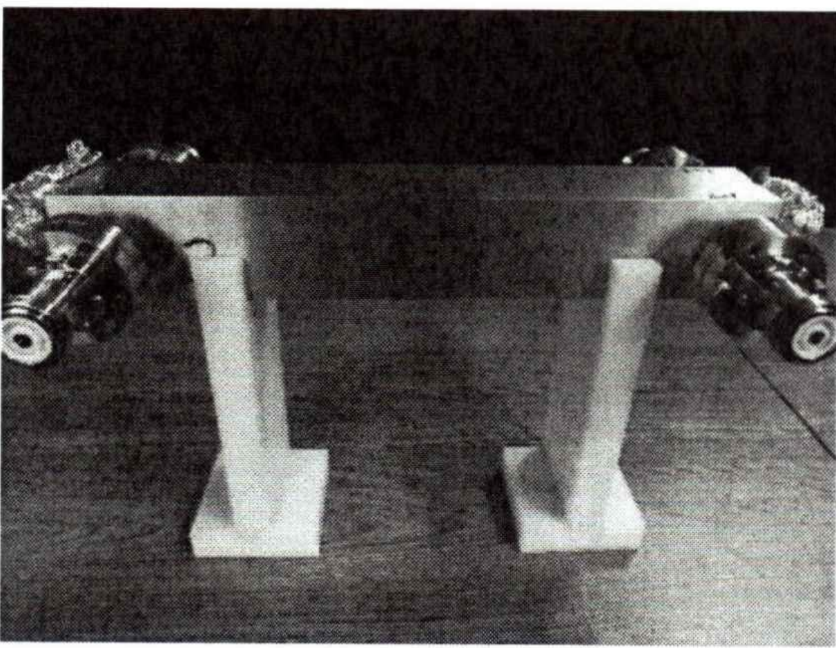
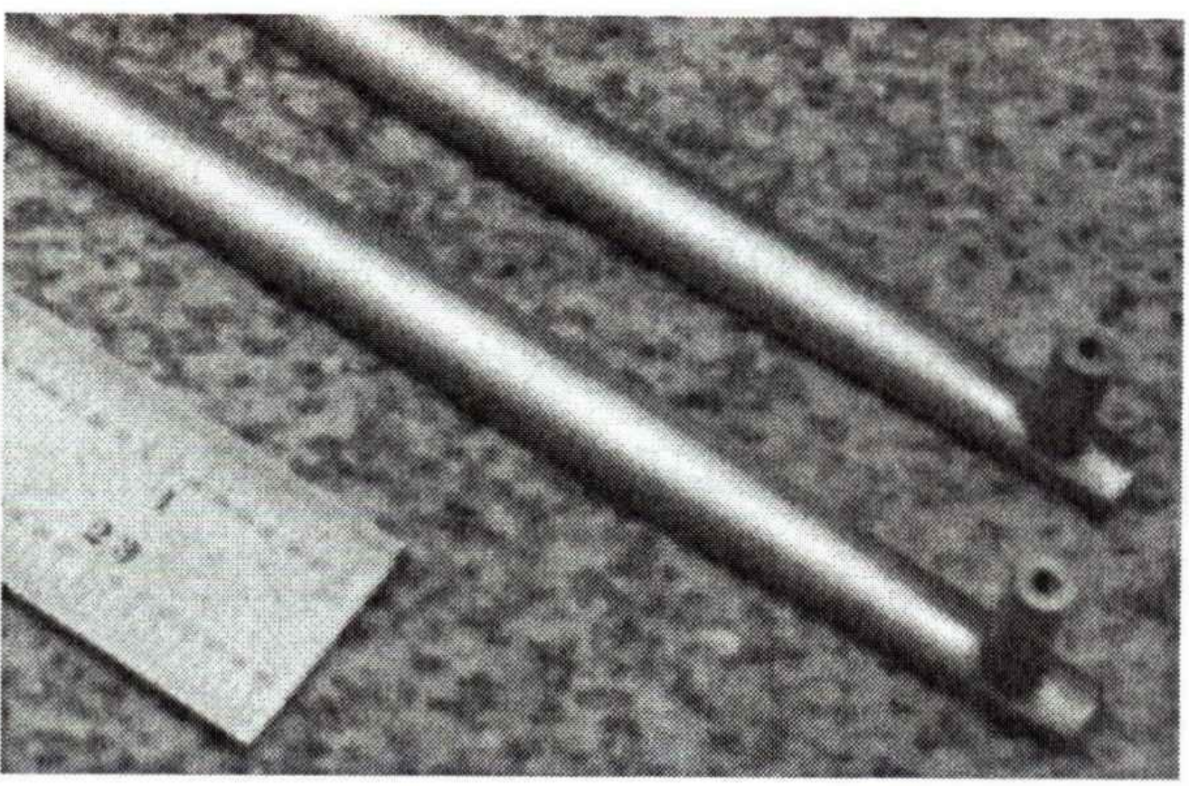
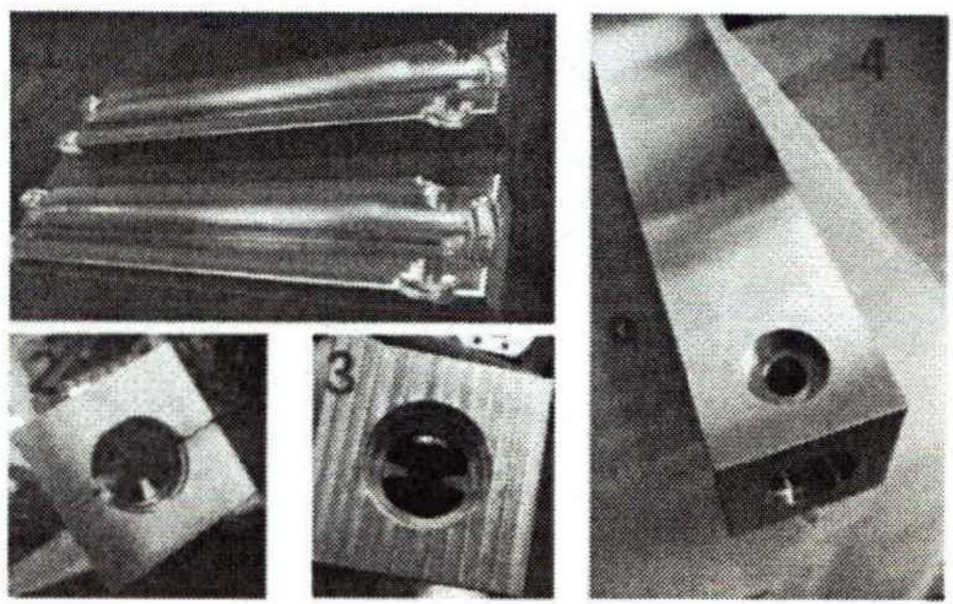
国内外研究现状：
条带型冲击磁铁
2019年，我国HEPS研制了用于在轴置换式注入方案的条带冲击磁铁；
其脉冲幅值为15kV
上升和下降时间为4ns
脉冲宽度为13ns
2020年，我国HALF研制了一款用于纵向累积式注入方案的条带型冲击磁铁；
该磁铁的脉冲幅值为17.5kV
上升和下降时间为2.4ns
脉冲宽度为7.4ns
条带型冲击磁铁能够用作为STCF置换注入的方案选择

Slide 7
报告提纲
背景介绍
物理设计
工程设计与样机加工
工作总结

Slide 8
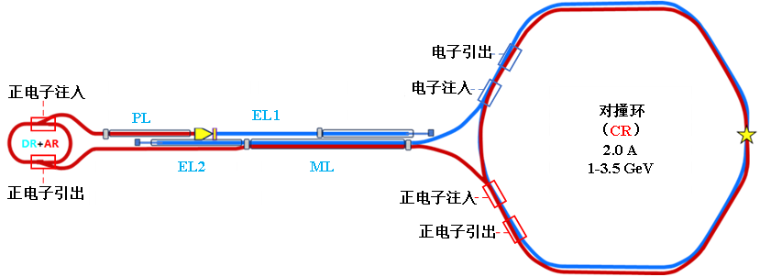
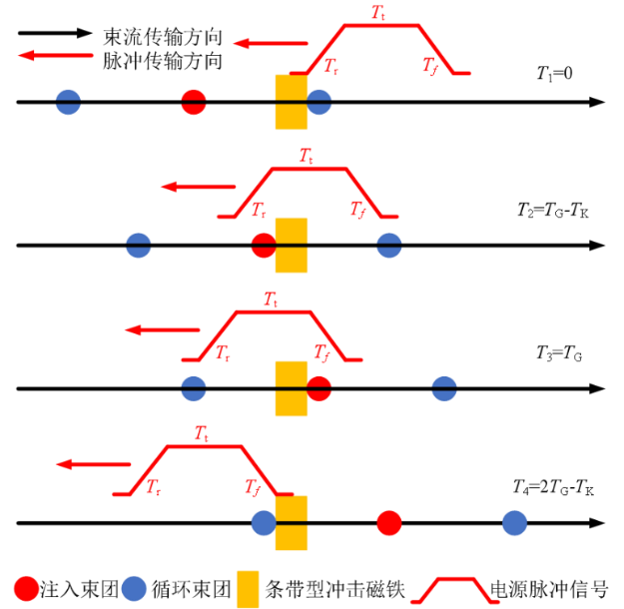
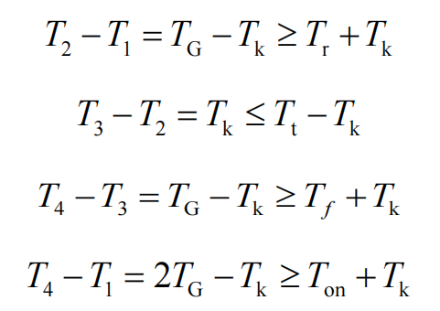
在轴注入系统布局
条带型冲击磁铁的脉冲信号需要满足上升时间小于等于2ns，下降时间小于等于2ns，平顶时间大于等于2ns，总脉宽小于等于6ns
STCF 兼容注入方案的注入器布局
参数 | 数值
上升时间 | ≤2ns
下降时间 | ≤2ns
平顶时间 | ≥2ns
总脉度 | ≤6ns
在轴置换式注入系统最终布局方案
在轴置换式注入过程时序图

Slide 9

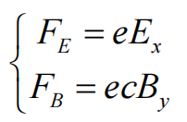
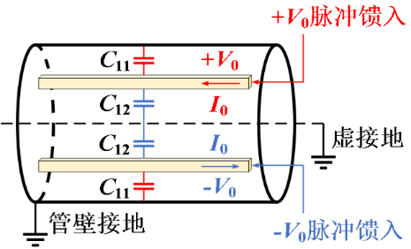
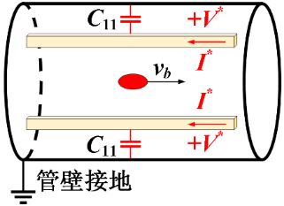
条带型冲击磁铁参数设计
关键设计目标：奇模特性阻抗50Ω，偶模特性阻抗小于65Ω
电子在条带型冲击磁铁中受到的电场力和洛伦兹力大小相等、方向相同
参数 | 数值
注入能量（GeV） | 3.5
单个冲击磁铁偏转角度（mrad） | 0.5
单个冲击磁铁有效长度（m） | 0.3
电极间距（mm） | 12
脉冲电压峰值（kV） | 17.5
电场强度（MV/m） | 2.916
磁感应强度（Gs） | 97.2
电场不均匀性 | <2%
好场区范围V×H（mm×mm） | 10×4
最高工作频率（GHz） | 0.5
允许的最大电场强度（MV/m） | 21
奇模特性阻抗（Ω） | 50
偶模特性阻抗（Ω） | ＜65
条带型冲击磁铁电磁场分布图
奇模特性阻抗Z_{odd}总是小于偶模特性阻抗Z_{even}
奇模（差模）工作模式
偶模（共模）工作模式

Slide 10
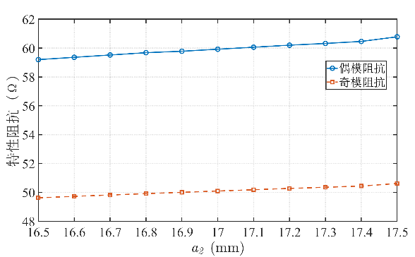
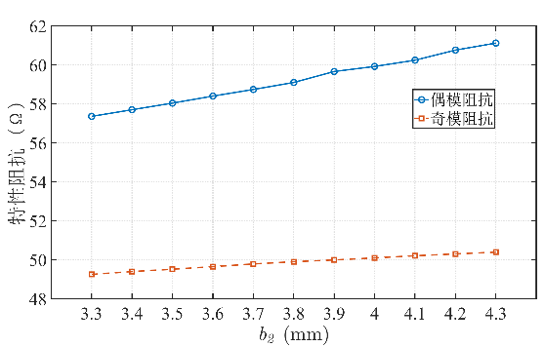
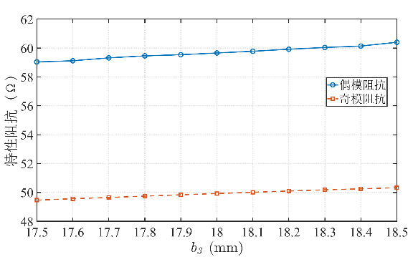
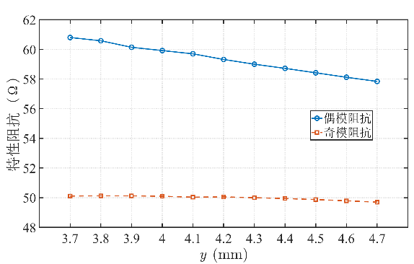
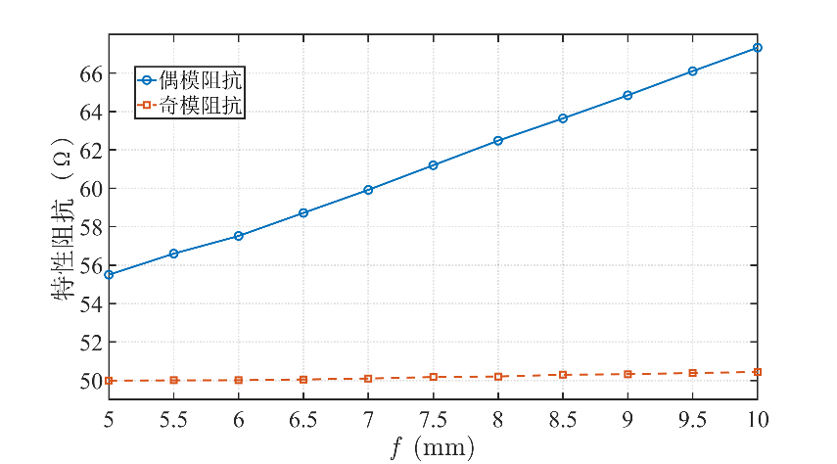
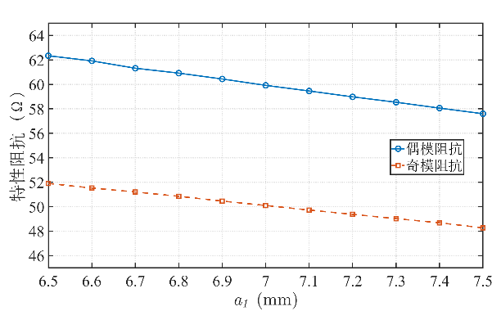
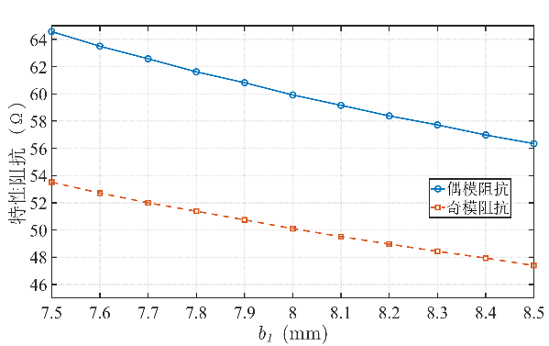
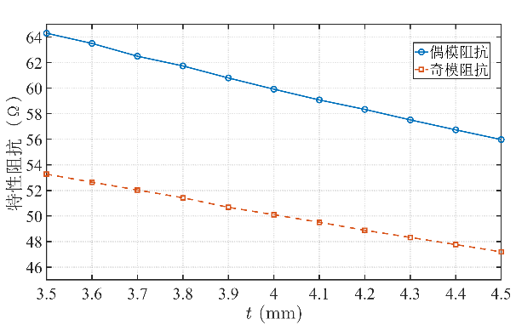
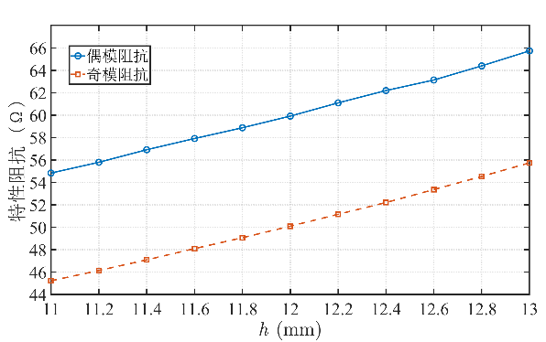
参数与结构优化——结构参数对特性阻抗的影响
f 的增加对奇模阻抗影响很小，基本可以忽略不计；而对偶模特性阻抗的影响很大
a2（a3）的影响
Zodd ：0.94Ω/mm
Zeven ： 1.46Ω/mm
b2的影响
Zodd ：1.14Ω/mm
Zeven ： 3.78Ω/mm
b3的影响
Zodd ：0.87Ω/mm
Zeven ： 1.29Ω/mm
y的影响
Zodd ：-0.41Ω/mm
Zeven ： -2.99Ω/mm
a1的影响
Zodd ：-3.61Ω/mm
Zeven ： -4.76Ω/mm
参数 | 值
主段a₁（mm） | 7
主段b₁（mm） | 8
主段a₂（mm） | 17
主段b₂（mm） | 4
主段a₃（mm） | 17
主段b₃（mm） | 18.2
主段y（mm） | 4
电极间距h（mm） | 12
fender参数f（mm） | 7
电极厚度t（mm） | 4
f的影响
Zodd ：0.10Ω/mm
Zeven ： 2.39Ω/mm
b1的影响
Zodd ：-6.05Ω/mm
Zeven ： -8.18Ω/mm
t的影响
Zodd ：-6.12Ω/mm
Zeven ： -8.37Ω/mm
h的影响
Zodd ：5.24Ω/mm
Zeven ： 5.38Ω/mm

Slide 11
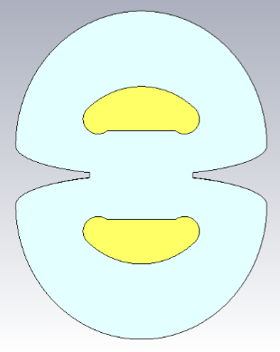
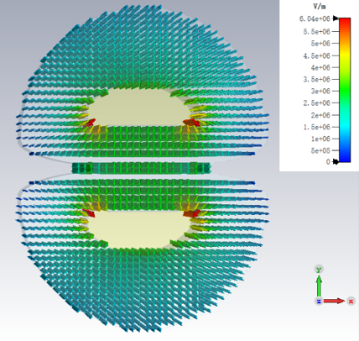
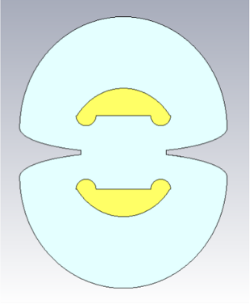
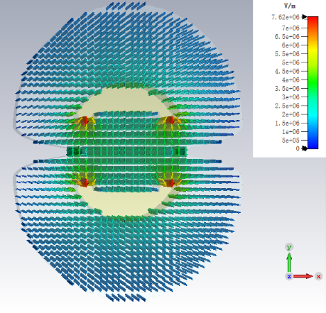
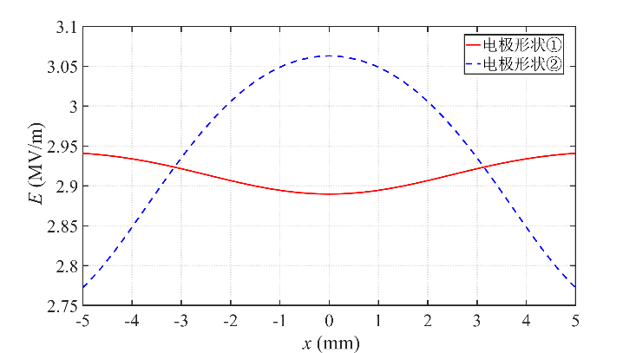
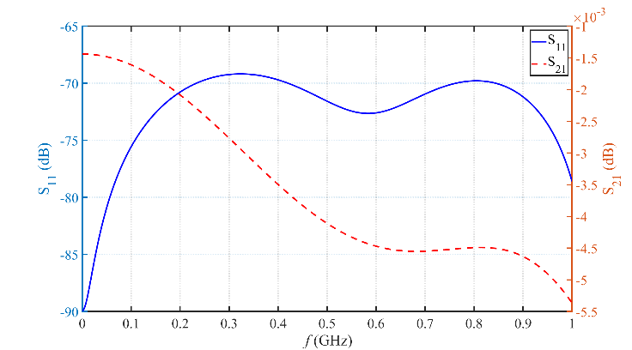
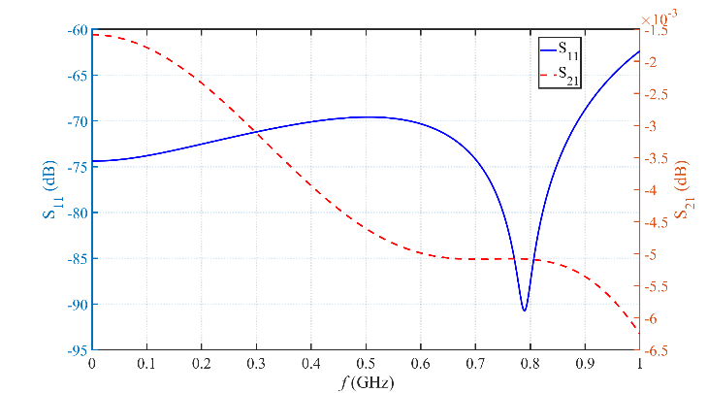
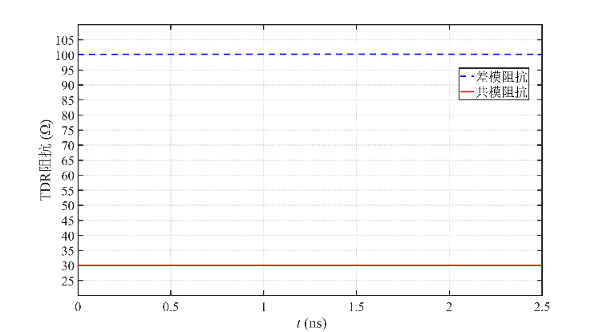
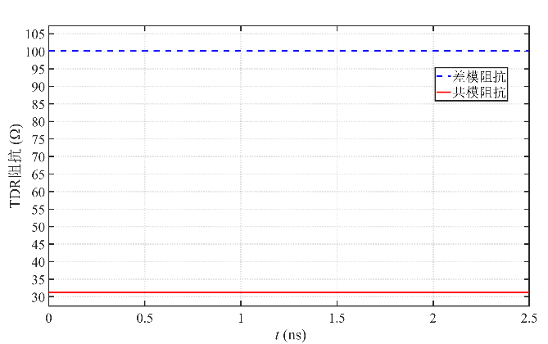
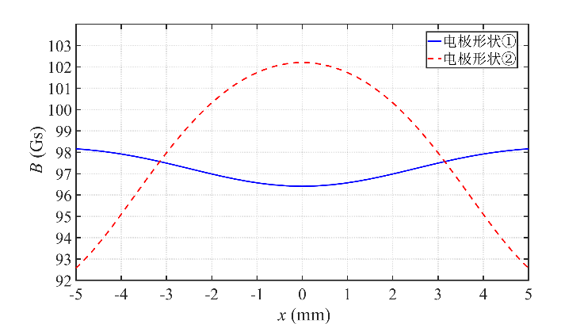
参数与结构优化——电极形状的影响
电极形状②的场不均匀度明显差于形状①，其最大电场强度也更高，最后选择形状①
参数 | 值
主段a₁（mm） | 6.8
主段b₁（mm） | 8
电极厚度t（mm） | 2.5
电极形状①的最大电场强度为 6.04MV/m
电极形状②的最大电场强度为 7.62MV/m
电极形状① ：±1%
电极形状② ：±5%
S11 小于-65dB
S11 小于-65dB
Zodd ：50Ω
Zeven ： 60Ω
Zodd ：50Ω
Zeven ： 62Ω
电极形状① ：±1%
电极形状② ：±5%
电极形状①的S参数和特性阻抗
电极形状②的S参数和特性阻抗
不同电极形状的电场和磁场分布

Slide 12
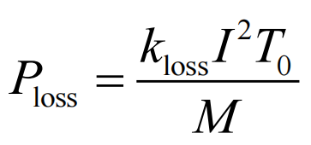
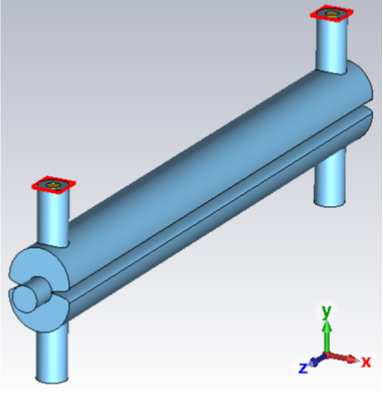
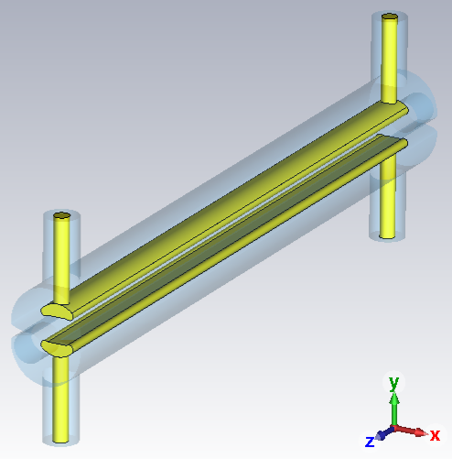
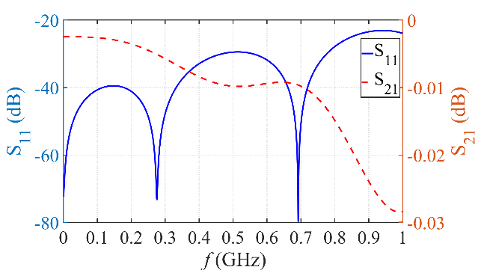
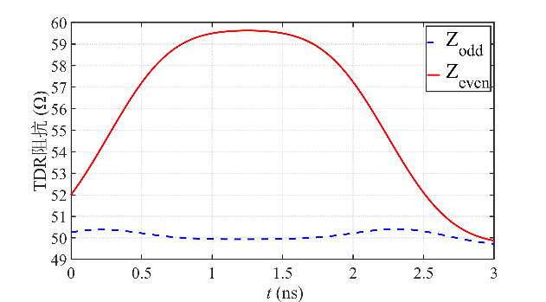
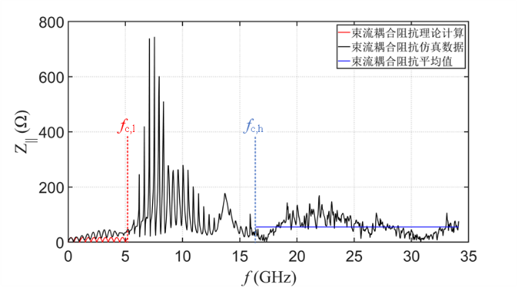
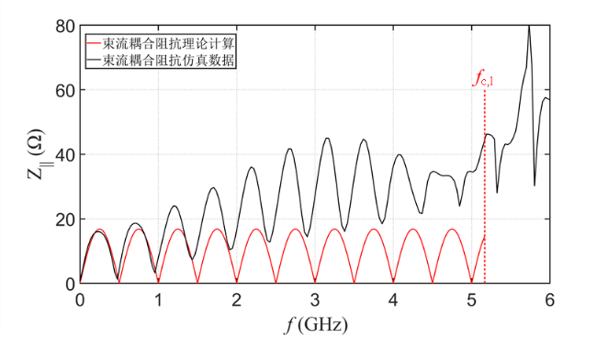
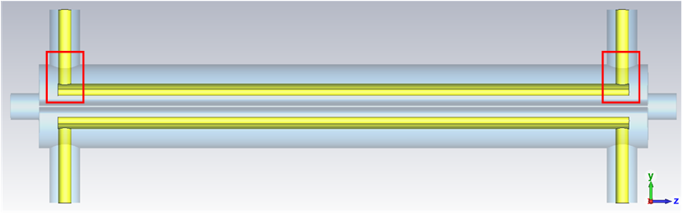
参数与结构优化——束流管道与电极馈通端口
奇模阻抗为 49.94Ω，偶模阻抗为59.62Ω，二者的不匹配程度均较小
束流耦合阻抗仿真和理论结果吻合，最大寄生功率损耗大，需要仔细考虑
Zodd ：49.94Ω
Zeven ： 59.62Ω
S11 小于-25dB
主段完整结构的S参数和特性阻抗
条带型冲击磁铁完整仿真模型
奇模阻抗波动较大位置示意图
纵向束流耦合阻抗的仿真结果与理论计算结果对比

Slide 13
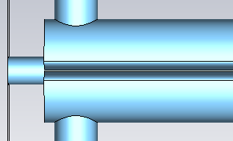
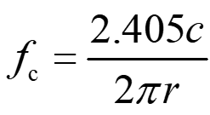


参数与结构优化——束流耦合阻抗理论分析
TM01模式截止频率
当 f＜fc,l 时
计算纵向几何因子 =0.75
计算束流管道截止频率 fc,h=16.4GHz
计算SLK腔体截止频率 fc,l=5.17GHz
当 f＜fc,l 时
SLK处于TEM模式，无HOMs
当 fc,l＜f＜fc,h 时
SLK中激发出HOMs，但无法通过束流管道传播
当 f＞fc,h 时
SLK中激发出的HOMs均可以通过束流管道传播

Slide 14
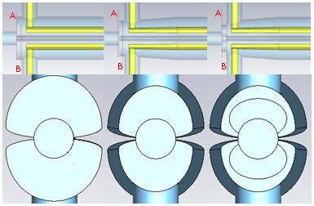
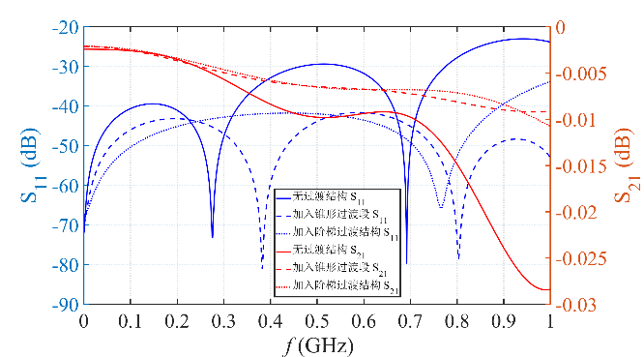
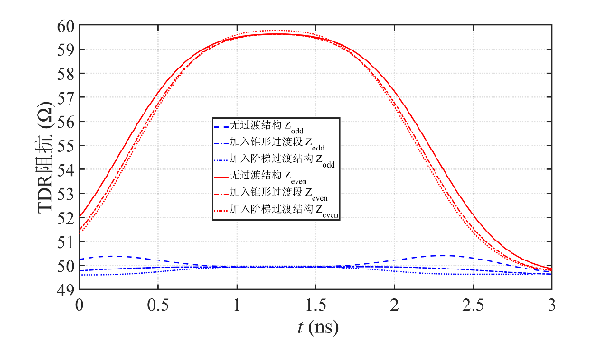
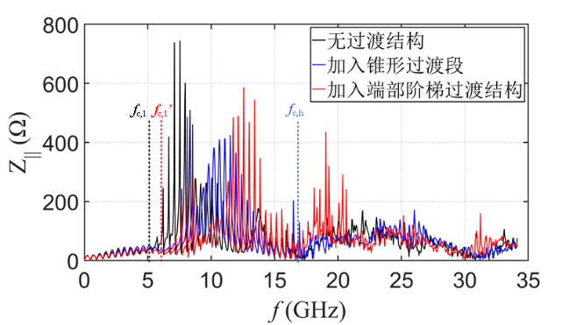
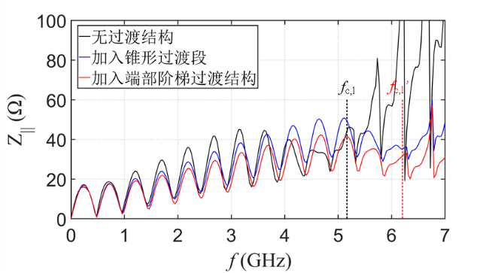
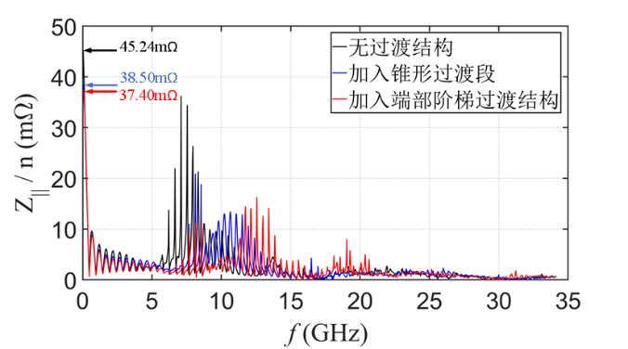

参数与结构优化——束流耦合阻抗理论分析
加入锥形过渡段和端部阶梯过渡结构，将束流耦合阻抗最大值降低了 34.68%
条带型冲击磁铁结构的优化并未对其 S 参数和特性阻抗产生负面影响
条带型冲击磁铁的端部结构优化
参数 | 值
过渡段a₁’（mm） | 6.8
过渡段b₁’（mm） | 7
过渡段a₂’（mm） | 13
过渡段b₂’（mm） | 3.5
过渡段a₃’（mm） | 13
过渡段b₃’（mm） | 15
过渡段y’（mm） | 3.5
电极间距h’（mm） | 12
fender参数f’（mm） | 7
电极厚度t’（mm） | 4
结构优化前后的束流耦合阻抗
有效阻抗降低了 17.33%
束团长度 3mm 时：
损失因子降低了 17%
优化前后每谐波的纵向阻抗

Slide 15





条带型冲击磁铁设计——完整结构仿真分析
最终确定条带型冲击磁铁的完整结构如下所示
完整结构
蓝色：真空腔；黄色：铜电极；灰色背景：理想导体

Slide 16







完整结构仿真分析——场均匀度与最大场强
电场和磁场的不均匀度均小于± 1%，有效长度为 300mm
允许的最大电场强度为21MV/m
最大电场强度为 15.2MV/m
电场不均匀度小于± 1%
电场幅值为 2.916MV/m
电场积分场为 0.88MV
磁场不均匀度小于± 1%
磁场幅值为 97.2Gs
磁场积分场为 28.2Gs·m
电磁场时域分布
电磁场横向分布
电磁场纵向分布
最大电场强度

Slide 17
报告提纲
背景介绍
原理介绍
工程设计与样机加工
总结

Slide 18




工程设计和样机加工——电极位置偏差
针对冲击磁铁电极位置偏差进行仿真研究，结果表明允许电极存在 0.1mm 的位置偏差。
电极偏差 0.1mm 时，电场和磁场相对于初始位置均产生了 1.5%的偏差
电极偏差 0.2mm 时，电场和磁场相对于初始位置均产生了 2.8%的偏差

Slide 19







工程设计和样机加工——导体外壳材料
对导体外壳材料的选择开展研究，最终结果表明：过渡段采用316L不锈钢，主段采用无氧铜
导体外壳材料采用无氧铜或者不锈钢
对 S 参数和特性阻抗基本没有影响
不锈钢材料的损失因子增加了约 3%
而无氧铜的损失因子仅增加了约 0.6%
导体外壳材料采用无氧铜或者不锈钢
对电场和磁场的影响均很小

Slide 20



工程设计和样机加工——工程模型
完成工程模型总体方案设计，构建出条带型冲击磁铁工程设计完整模型。

Slide 21


工程设计和样机加工——电极与主段导体外壳
电极材料选用无氧铜材料，两端采用凸台设计，并在凸台中加工螺纹孔；
主段导体外壳的材料选用无氧铜，并设计了两条水冷通路。

Slide 22



工程设计和样机加工——过渡段导体外壳
过渡段导体外壳材料选用不锈钢，便于焊接和安装密封法兰；
外壳和密封连接用的法兰（不锈钢）之间采用氩弧焊。
正面
反面

Slide 23




工程设计和样机加工——过渡端盖与高压馈通
过渡端盖材料选用不锈钢，密封结构采用的是刀口密封；最外侧的63CF法兰采用氩弧焊接与端盖主体焊接在一起
高压馈通穿墙件选用中国科学院高能物理研究所自研的产品
俯视
仰视

Slide 24

工程设计和样机加工——样机加工
根据条带型冲击磁铁样机的工程加工方案，完成了各个组件的加工。

Slide 25


工程设计和样机加工——样机加工
将组件装配成完整的样机，最终电极装配精度达到了±0.05mm以内，优于前面0.1mm的容差要求，为场均匀性和阻抗匹配提供了工程保障。。

Slide 26


样机测试——真空测试
完成组装后，进行真空测试，腔体内部真空度达到2×10⁻⁸Pa，优于设计要求的6×10⁻⁸Pa。

Slide 27




样机测试——S参数与特性阻抗测试
在 0.5GHz 以内，S11始终小于−20dB，而 S21接近 0dB ，满足设计指标要求
奇模阻抗平均值为 50.37Ω，偶模阻抗平均值为 60.01Ω，满足设计指标要求

Slide 28



样机测试——快脉冲电源的测试（FID衰减器）
脉冲上升时间（10%-90%）≤1 ns，脉冲平顶时间（90%-90%） ≥3 ns；
脉冲下降时间（90%-10%）≤2 ns，脉冲宽度（10%-10%）≤6 ns。
快脉冲电源采用FID公司 FPG 20-01MC2S2 型号电源
参数 | 值
最大输出电压（50Ω）（kV） | 20
幅值调节范围（kV） | 10-20
幅值稳定度 | 0.5%
脉冲宽度（10%-10%）（ns） | ≤6
脉冲上升时间（10%-90%）（ns） | ≤1
脉冲平顶时间（90%-90%）（ns） | ≥3
最大重复频率（Hz） | 50
输出类型 | 双通道同步输出
输出极性 | 一正一负

Slide 29


样机测试——衰减器选择
负载电阻分别采用国产FID衰减器和上海华湘衰减器，对输出波形进行对比分析。
型号 | FID: ATF 20-025N
频率范围 | DC-250MHz
阻抗 | 50Ω
衰减 | 34.4-34.5dB
电压比 | 53：1
最大驻波比 | <1.3
最大峰值电压 | 20kV
平均功率 | 100W
冷却方式 | 自然空冷
型号 | 华湘: MS200-20-40-2
频率范围 | DC-2GHz
阻抗 | 50Ω
衰减 | 40dB±1.5dB
电压比 | 100：1
最大驻波比 | <1.35
最大峰值电压 | 20kV
平均功率 | 200W
冷却方式 | 油冷
FID负载
上海华湘负载
29

Slide 30



样机测试——条带型冲击磁铁样机的测试
连接方式
测试平台
FID衰减器于高能物理研究所安装测试
高压衰减器的衰减分别采用： FID和华湘衰减器
低损耗衰减器的衰减倍数为100倍
示波器带宽8GHz，采样率为40GS/s
华湘衰减器于华中科技大学安装测试

Slide 31

样机测试——条带型冲击磁铁样机的测试
条带型冲击磁铁样机的测试波形
条带型冲击磁铁样机的测试结果
在 17.5kV 电压输出下测试波形图
上升沿：华湘(0.43ns)优于FID(0.57ns)；
下降沿：华湘(0.88ns)优于FID(1.31ns)；
脉冲平顶时间（90%-90%）为 4.2ns；
脉冲宽度（10%-10%）为 5.51ns；
高压脉冲信号发生了少许畸变，但仍符合条带型冲击磁铁的参数需求。
参数 | 设计值 | 测试结果
脉冲上升时间（10%-90%）（ns） | ≤2ns | 0.43ns
脉冲下降时间（10%-90%）（ns） | ≤2ns | 0.88ns
脉冲平顶时间（90%-90%）（ns） | ≥2ns | 4.2ns
脉冲宽度（10%-10%）（ns） | ≤6ns | 5.51ns
——— +17.5kV (华湘)
------ -17.5kV (华湘)
——— +17.5kV (FID)
------ -17.5kV (FID)
对两次测试输出波形进行归一化对比。

Slide 32
报告提纲
背景介绍
原理介绍
工程设计与样机加工
工作总结

Slide 33
研究结论
------------------------总结------------------------
完成了条带型冲击磁铁的完整物理设计
完成了条带型磁铁的工程设计与样机加工与组装
完成了条带型冲击磁铁的样机测试
真空度满足要求，特性阻抗与S参数满足设计要求
全面完成了条带型冲击磁铁的实验测试
测试结果全面达到指标
01
02
03

Slide 34

衷心感谢各位专家、兄弟单位和相关企业的大力支持！
欢迎各位专家批评指正！

